Slide 1
多线程
第 <number> 页

Slide 2
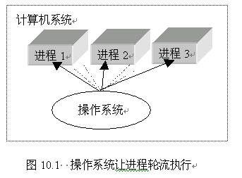
Java中的线程
1．操作系统与进程
进程是程序的一次动态执行过程，它对应了从代码加载、执行至执行完毕的一个完整过程。
操作系统可以同时管理计算机系统中的多个进程，即可以让计算机系统中的多个进程轮流使用CPU资源，让多个进程共享操作系统所管理的资源，比如让Word进程和其他的文本编辑器进程共享系统的剪贴板。
第 <number> 页

Slide 3
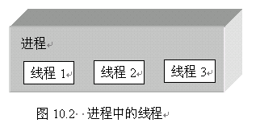
2．进程与线程
没有进程就不会有线程，就像没有操作系统就不会有进程一样。尽管线程不是进程，但在许多方面它非常类似进程，通俗地讲，线程是运行在进程中的“小进程”，如图所示。
一个进程在其执行过程中，可以产生多个线程，这些线程可以共享进程中的某些内存单元（包括代码与数据），并利用这些共享单元来实现数据交换、实时通信与必要的同步操作。
具有多个线程的进程能更好地表达和解决现实世界的具体问题，多线程是计算机应用开发和程序设计的一项重要的实用技术。
核心知识 _2
第 <number> 页

Slide 4
10.1.1 核心知识 _3
3．Java的多线程机制
当JVM加载代码，发现main方法之后，就会启动一个线程，这个线程称为“主线程” ，该线程负责执行main方法。
如果在main方法的执行中再创建的线程，就称为程序中的其它线程。
如果main方法中没有创建其他的线程，那么当main方法执行完最后一个语句，即main方法返回时，JVM就会结束我们的Java应用程序。
第 <number> 页

Slide 5
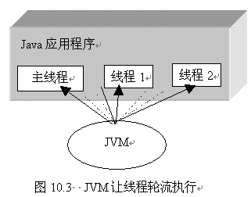
如果main方法中又创建了其他线程，那么JVM就要在主线程和其他线程之间轮流切换，保证每个线程都有机会使用CPU资源，main方法即使执行完最后的语句 ，JVM也不会结束Java应用程序，JVM一直要等到Java应用程序中的所有线程都结束之后，才结束Java应用程序，如图所示。

Slide 6
能否在一个java应用程序出现2个以上的无限循环呢？
Class Hello{
public static void main(String arg[]){
while(true){
System.out.println("Hello");
}
while(true){
System.out.println("nihao");
}
}
}

Slide 7
线程的状态和生命周期
Thread类
用Thread类或它的子类的对象表示线程。
新建的线程在它的一个完整生命周期中通常经历如下四种状态：
1.新建。当一个Thread类或其子类对象被声明并创建时，新生的线程对象有了内存空间和其他资源。
2.运行。新建的线程通过调用start()方法申请使用CPU资源。
当JVM将CPU使用权切换给线程时，如果线程是用Thread的子类创建的，那么该子类中的run()方法就立刻执行。
第 <number> 页

Slide 8
Thread的子类需要重写父类的run()方法，其原因是Thread类中的run()方法没有具体内容，Thread类的子类通过重写run()方法来体现线程需要完成的任务。
注意：线程没有结束run()方法前，不要让其再调用start()方法，否则将发生ILLegalThreadStateException异常。

Slide 9
3．中断:有4种原因的中断：
◆ JVM将CPU资源从当前线程切换给其他线程，使本线程让出CPU的使用权处于中断状态。
◆线程使用CPU资源期间，执行了sleep(int millsecond)方法，使当前线程进入休眠状。
◆线程使用CPU资源期间，执行了wait()方法。
◆线程使用CPU资源期间，执行某个操作进入阻塞状态。
4．死亡 :处于死亡状态的线程不具有继续运行的能力。线程释放了实体。线程死亡的原因有二，一个是正常运行的线程完成了它的全部，结束了run()方法。另一个原因是线程被提前强制性地终止，即强制run()方法结束。

Slide 10
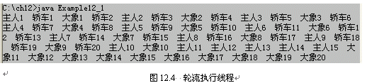
例子
在Java应用程序中使用Thread类的子类创建新线程 。
创建两个线程，这两个线程分别在命令行窗口输出20句“大象”和“轿车”
主线程在命令行窗口输出15句“主人”
第 <number> 页

Slide 11
public class Example12_1{
public static void main(String args[]) {
//主线程负责执行main方法
SpeakElephant speakElephant;
SpeakCar speakCar;
speakElephant = new SpeakElephant() ;
//创建线程speakElephant
speakCar = new SpeakCar();
//创建线程speakCar
speakElephant.start(); //启动线程
speakCar.start(); //启动线程
for(int i=1;i<=15;i++) {
System.out.print("主人"+i+" ");
//主线程在命令行窗口输出15句“主人”
}
}
}

Slide 12
public class SpeakElephant extends Thread { //Thread类的子类
public void run() {
for(int i=1;i<=20;i++) {
System.out.print("大象"+i+" "); //在命令行窗口输出20句“大象”
}
}
}

Slide 13
public class SpeakCar extends Thread {
//Thread类的子类
public void run() {
for(int i=1;i<=20;i++) {
System.out.print("轿车"+i+" ");
//在命令行窗口输出20句“轿车”
}
}
}

Slide 14
分析上述程序的运行结果。
（1）JVM首先将CPU资源给主线程
主线程在使用CUP资源时执行了6个语句后，并将for循环语句执行到第1次循环，输出了“主人1” ，主线程为什么没有将这个for循环执行完呢？
第 <number> 页

Slide 15
这是因为：主线程在使用CPU资源时，已经执行了
speakElephant.start(); 和 speakCar.start();
那么，JVM这时就知道已经有3个线程main线程、speakElephant和speakCar线程，它们需要轮流切换使用CPU资源了。
因而，在main线程使用CPU资源执行到for语句的第1次循环之后，JVM就将CPU资源切换给speakCar线程了。

Slide 16
（2）在speakElephant、speakCar和main线程之间切换
JVM让speakCar、speakElephant和main线程轮流使用CPU资源.
输出完轿车20，speakcar线程的run方法结束，即speakcar线程进入死亡状态，因此JVM不再将CPU资源切换给speakcar线程。但是java程序没有结束，还有两个线程没死亡

Slide 17
（3）JVM在main线程和speakElephant线程之间切换
JVM知道speakcar不再需要CPU资源，因此，JVM轮流让main线程和speakElephant线程使用CPU资源。
输出完主人15，main线程结束
（4） speakElephant线程使用CPU
注意：上述程序在不同计算机或同一台计算机反复执行结果不尽相同，输出结果依赖当前CPU资源的使用情况。

Slide 18
Thread类与线程的创建
1．Thread类的子类
在Java语言中，用Thread类或子类创建线程。如上例用Thread子类创建线程。
在编写Thread类的子类时，需重写父类的run()方法，目的是给出线程的具体操作，否则线程就什么也不做，因为父类的run()方法中没有任何操作语句 。
第 <number> 页

Slide 19
2．Thread类
使用Thread子类创建线程的优点是：
可以在子类中增加新的成员变量，使线程具有某种属性，也可以在子类中新增加方法，使线程具有某种功能。
但是，Java不支持多继承，Thread类的子类不能再扩展其他的类。
创建线程的另一个途径就是用Thread类直接创建线程对象。
第 <number> 页

Slide 20
使用Thread创建线程通常使用的构造方法是：
Thread(Runnable target)
该构造方法中的参数是一个Runnable类型的接口，
因此，在创建线程对象时必须向构造方法的参数传递一个实现Runnable接口类的实例，该实例对象称作所创线程的目标对象。
当线程调用start()方法后，一旦轮到它来享用CPU资源，目标对象就会自动调用接口中的run()方法（接口回调），这一过程是自动实现的，用户程序只需要让线程调用start方法即可。

Slide 21
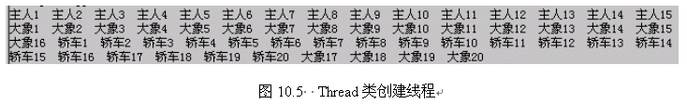
能用Thread类创建线程 。
和前面的例子不同，不使用Thread类的子类创建线程，而是使用Thread类创建speakElephant和speakCar线程，
第 <number> 页

Slide 22
public class Example12_2 {
public static void main(String args[]) {
Thread speakElephant;
//用Thread声明线程
Thread speakCar;
//用Thread声明线程
ElephantTarget elephant;
//speakElephant线程的目标对象
CarTarget car;
//speakCar线程的目标对象
elephant = new ElephantTarget();
car = new CarTarget();
speakElephant = new Thread(elephant) ; //创建线程
speakCar = new Thread(car); //创建线程
speakElephant.start(); //启动线程
speakCar.start(); //启动线程
for(int i=1;i<=15;i++) {
System.out.print("主人"+i+" ");
}
}
}

Slide 23
public class ElephantTarget implements Runnable {
//实现Runnable接口
public void run() {
for(int i=1;i<=20;i++) {
System.out.print("大象"+i+" ");
}
}
}

Slide 24
public class CarTarget implements Runnable { //实现Runnable接口
public void run() {
for(int i=1;i<=20;i++) {
System.out.print("轿车"+i+" ");
}
}
}

Slide 25
线程间共享受数据
1．具有相同目标的线程
线程间可以共享相同的内存单元（包括代码与数据），并利用这些共享单元来实现数据交换、实时通信与必要的同步操作。
对于Thread(Runnable target)构造方法创建的线程，轮到它来享用CPU资源时，目标对象就会自动调用接口中的run()方法，因此，对于使用同一目标对象的线程，目标对象的成员变量自然就是这些线程共享的数据单元。
第 <number> 页

Slide 26
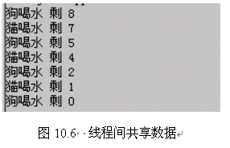
例子：能让多个线程共享数据 。
使用Thread类创建两个模拟猫和狗的线程，猫和狗共享房屋中的一桶水，即房屋是线程的目标对象，房屋中的一桶水被猫和狗共享。猫和狗轮流喝水（狗喝的多，猫喝的少），当水被喝尽时，猫和狗进入死亡状态。猫或狗在轮流喝水的过程中，主动休息片刻（让Thread类调用sleep(int n)进入中断状态），而不是等到被强制中断喝水。
第 <number> 页

Slide 27
public class Example12_3 {
public static void main(String args[ ]) {
House house = new House();
house.setWater(10);
Thread dog,cat;
dog=new Thread(house);
cat=new Thread(house);
//cat和dog的目标对象相同
dog.setName("狗");
cat.setName("猫");
dog.start();
cat.start();
}
}

Slide 28
public class House implements Runnable {
int waterAmount; //用int变量模拟水量
public void setWater(int w) {
waterAmount = w;
}
public void run() {
while(true) {
内容见下页
}
}
}
}

Slide 29
String name=Thread.currentThread().getName();
if(name.equals("狗")) {
System.out.println(name+"喝水") ;
waterAmount=waterAmount-2; //狗喝的多
}
else if(name.equals("猫")){
System.out.println(name+"喝水") ;
waterAmount=waterAmount-1; //猫喝的少
}
System.out.println(" 剩 "+waterAmount);
try{ Thread.sleep(2000); //间隔时间
}
catch(InterruptedException e){}
if(waterAmount<=0) {
return;

Slide 30
  目标对象与线程的关系
从对象和对象之间的关系角度上看，目标对象和线程的关系有以下两种情景。
1.目标对象和线程完全解耦
目标对象没有组合线程对象.目标对象经常需要通过获得线程的名字（因为无法获得线程对象的引用）
String name = Thread.currentThread().getName();
以便确定是哪个线程正在占用CPU资源，即被JVM正在执行的线程。
2.目标对象组合线程（弱耦合）
目标对象可以组合线程.目标对象类组合线程对象时， 目标对象可以通过获得线程对象的引用.
例子中线程cat和dog在House中，请注意区别 .
第 <number> 页

Slide 31
public class Example12_4 {
public static void main(String args[ ]) {
House house = new House();
house.setWater(10);
house.dog.start();
house.cat.start();
}
}

Slide 32
public class House implements Runnable {
int waterAmount;
//用int变量模拟水量
Thread dog,cat;
//线程是目标对象的成员
House() {
dog=new Thread(this);
//当前House对象作为线程的目标对象
cat=new Thread(this);
}
public void setWater(int w) {
waterAmount = w;
}

Slide 33
public void run() {
while(true) {
Thread t=Thread.currentThread();
if(t==dog) {
System.out.println("家狗喝水") ;
waterAmount=waterAmount-2; //狗喝的多
}
else if(t==cat){
System.out.println("家猫喝水") ;
waterAmount=waterAmount-1; //猫喝的少
}
System.out.println(" 剩 "+waterAmount);
try{ Thread.sleep(2000); //间隔时间
}
catch(InterruptedException e){}
if(waterAmount<=0) {
return;
}
}
}
}

Slide 34
  关于run()方法启动的次数
对于具有相同目标对象的线程，
当其中一个线程享用CPU资源时，
目标对象自动调用接口中的run方法，
这时，run方法中的局部变量被分配内存空间，
当轮到另一个线程享用CPU资源时，
目标对象会再次调用接口中的run方法，
那么，run()方法中的局部变量会再次分配内存空间。
也就是说run()方法已经启动运行了两次，分别运行在不同的线程中，即运行在不同的时间片内。
第 <number> 页

Slide 35
线程的常用方法
1．start()
线程调用该方法将启动线程，使之从新建状态进入就绪队列排队，一旦轮到它来享用CPU资源时，就可以脱离创建它的线程独立开始自己的生命周期了。
2．run()
Thread类的run()方法与Runnable接口中的run()方法的功能和作用相同，都用来定义线程对象被调度之后所执行的操作，都是系统自动调用而用户程序不得引用的方法。
3．sleep(int millsecond)
线程的调度执行是按照其优先级的高低顺序进行的，为达到使优先级低的线程有机会先执行。优先级高的线程可以在它的run()方法中调用sleep方法来使自己放弃CPU资源，休眠一段时间。
4．currentThread()
该方法返回当前正在使用CPU资源的线程。
5．interrupt()
一个占有CPU资源的线程可以让休眠的线程调用interrupt()方法“吵醒”自己，即导致休眠的线程发生InterruptedException异常，从而结束休眠，重新排队等待CPU资源。
第 <number> 页

Slide 36
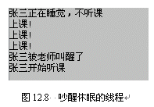
能使用interrupt方法“吵醒”休眠的线程 。
有两个线程：student和teacher，其中student准备睡一小时后再开始上课，teacher在输出3句“上课”后，吵醒休眠的线程student。
运行效果如图。
第 <number> 页

Slide 37
public class Example12_6 {
public static void main(String args[]) {
ClassRoom room6501=new ClassRoom();
room6501.student.start();
room6501.teacher.start();
}
}

Slide 38
public class ClassRoom implements Runnable {
Thread student,teacher;
ClassRoom() {
teacher=new Thread(this);
student=new Thread(this);
teacher.setName("王教授");
student.setName("张三");
}
public void run(){
内容见下页
}
}

Slide 39
if(Thread.currentThread()==student) {
try{ System.out.println(student.getName()+"正在睡觉，不听课");
Thread.sleep(1000*60*60);
}
catch(InterruptedException e) {
System.out.println(student.getName()+"被老师叫醒了");
}
System.out.println(student.getName()+"开始听课");
}
else if(Thread.currentThread()==teacher) {
for(int i=1;i<=3;i++) {
System.out.println("上课!");
try{ Thread.sleep(500);
}
catch(InterruptedException e){}
}
student.interrupt(); //吵醒student
}

Slide 40
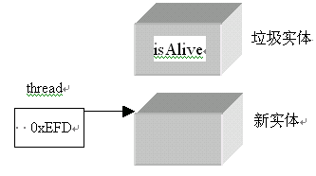

（1）线程处于“新建”状态时，线程调用isAlive()方法返回false；在线程的run()方法结束之前，线程调用isAlive()方法返回true；当线程进入“死亡”状态后，线程仍可以调用方法isAlive()，这时返回的值是false。
（2）需要注意的是，一个已经运行的线程在没有进入死亡状态时，不要再给线程分配实体。
执行代码：
Thread thread = new Thread(target);
thread.start(); 后的内存示意图如左图。
再执行代码：
thread = new Thread(target);
后的内存示意图如右图
第 <number> 页

Slide 41
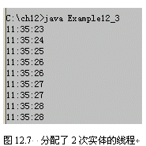
例子：一个线程每隔1秒钟在命令行窗口输出本地机器的时间，在3秒钟后，该线程又被分配了实体，新实体又开始运行。因为垃圾实体仍然在工作，因此，在命令行每秒钟能看见两行同样的本地机器时间.运行效果如图

Slide 42
public class Example12_5 {
public static void main(String args[]) {
Home home=new Home();
Thread showTime=new Thread(home);
showTime.start();
}
}
import java.util.Date;
import java.text.SimpleDateFormat;
public class Home implements Runnable {
int time=0;
SimpleDateFormat m=new SimpleDateFormat("hh:mm:ss");
Date date;
此处run方法见下页
}

Slide 43
public void run() {
while(true) {
date=new Date();
System.out.println(m.format(date));
time++;
try{ Thread.sleep(1000);
}
catch(InterruptedException e){}
if(time==3) {
Thread thread=Thread.currentThread();
thread=new Thread(this);
thread.start();
}
}
}

Slide 44
线程同步
在处理多线程问题时，我们必须注意这样一个问题：当两个或多个线程同时访问同一个变量，并且一个线程需要修改这个变量。
我们应对这样的问题作出处理。
在处理线程同步时，要做的第一件事就是要把修改数据的方法用关键字synchronized来修饰。
第 <number> 页

Slide 45
所谓线程同步就是
若干个线程都需要使用一个synchronized（同步）修饰的方法，即程序中的若干个线程都需要使用一个方法，而这个方法用synchronized给予了修饰。多个线程调用synchronized方法必须遵守同步机制。
线程同步机制：
当一个线程A使用synchronized方法时，其他线程想使用这个synchronized方法时就必须等待，直到线程A使用完该synchronized方法。

Slide 46
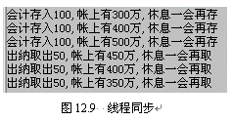
能力目标：使用线程同步机制解决相关问题
有两个线程：会计和出纳，他俩共同拥有一个帐本 .
程序要保证其中一人使用saveOrTake(int amount)时，另一个人将必须等待，即saveOrTake(int amount)方法应当是一个synchronized方法。
程序运行效果如图
第 <number> 页

Slide 47
public class Example12_7 {
public static void main(String args[]) {
Bank bank = new Bank();
bank.setMoney(200);
Thread accountant, //会计
cashier; //出纳
accountant = new Thread(bank);
cashier = new Thread(bank);
accountant.setName("会计");
cashier.setName("出纳");
accountant.start();
cashier.start();
}
}

Slide 48
public class Bank implements Runnable {
int money=200;
public void setMoney(int n) {
money=n;
}
public void run() {
if(Thread.currentThread().getName().equals("会计"))
saveOrTake(300);
else if(Thread.currentThread().getName().equals("出纳"))
saveOrTake(150);;
}
public synchronized void saveOrTake(int amount) { //存取方法
内容见下页
}
}

Slide 49
if(Thread.currentThread().getName().equals("会计")) {
for(int i=1;i<=3;i++) {
money=money+amount/3; //每存入amount/3，稍歇一下
System.out.println(Thread.currentThread().getName()+
"存入"+amount/3+",帐上有"+money+"万,休息一会再存");
try { Thread.sleep(1000);//这时出纳仍不能使用saveOrTake方法
}
catch(InterruptedException e){}
}
}
else if(Thread.currentThread().getName().equals("出纳")) {
for(int i=1;i<=3;i++) { //出纳使用存取方法取出60
money=money-amount/3; //每取出amount/3，稍歇一下
System.out.println(Thread.currentThread().getName()+
"取出"+amount/3+"帐上有"+money+"万,休息一会再取");
try { Thread.sleep(1000);//这时会计仍不能使用saveOrTake方法
}
catch(InterruptedException e){}
}
}

Slide 50
分析
会计使用saveOrTake(int amount)时，在帐本上存入300万元，但在存入这笔钱时,每存入100万，就主动调用sleep方法让自己进入中断状态（模拟会计喝茶休息），但存钱这件事还没结束，即会计还没有使用完saveOrTake(int amount)方法，出纳仍不能使用saveOrTake(int amount)；
出纳使用saveOrTake(int amount)时，在帐本上取出150万元，但在取出这笔钱时，每取出50万元，就主动调用sleep方法让自己进入中断状态（模拟出纳喝茶休息）。
第 <number> 页

Slide 51
协调同步的线程
1．同步引发的问题
当一个线程使用同步方法时，其他线程想使用这个同步方法时就必须等待，直到当前线程使用完该同步方法。
对于同步方法，有时涉及到某些特殊情况下，线程同步机制影响了程序继续执行下去。
比如：售票，没有零钱。
第 <number> 页

Slide 52
2．同步方法中使用wait()和notify()方法
当一个线程使用的同步方法中用到某个变量，而此变量又需要其它线程修改后才能符合本线程的需要，
那么可以在同步方法中使用wait()方法。
wait ()方法可以中断方法的执行，使本线程等待，暂时让出CPU的使用权，并允许其它线程使用这个同步方法。

Slide 53
其它线程如果在使用这个同步方法时不需要等待，那么它使用完这个同步方法的同时，
应当用notifyAll()方法通知所有的由于使用这个同步方法而处于等待的线程结束等待，曾中断的线程就会从刚才的中断处继续执行这个同步方法。
遵循“先中断先继续”的原则
如果使用notify()方法，那么只是通知处于等待中的线程的某一个结束等待。

Slide 54
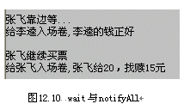
能力目标：
能使用wait和notify方法协调同步的线程 。
模拟两个人，张飞和李逵买电影票。
售票员只有两张五元的钱，电影票5元钱一张。
张飞拿二十元一张的人民币排在李逵的前面买票，李逵拿一张5元的人民币买票。
因此张飞必须等待（李逵比张飞先买了票）。
程序运行效果如图
第 <number> 页

Slide 55
public class Example12_8 {
public static void main(String args[ ]) {
TicketHouse officer = new TicketHouse();
Thread zhangfei,likui;
zhangfei = new Thread(officer);
zhangfei.setName("张飞");
likui = new Thread(officer);
likui.setName("李逵");
zhangfei.start();
likui.start();
}
}

Slide 56
public class TicketHouse implements Runnable {
int fiveAmount=2,tenAmount=0,twentyAmount=0;
public void run() {
if(Thread.currentThread().getName().equals("张飞")) {
saleTicket(20);
}
else if(Thread.currentThread().getName().equals("李逵")) {
saleTicket(5);
}
}
private synchronized void saleTicket(int money) {
方法内容见下页
}
}

Slide 57
if(money==5) { //如果使用该方法的线程传递的参数是5,就不用等待
fiveAmount=fiveAmount+1;
System.out.println( "给"+Thread.currentThread().getName()+"入场卷,"+Thread.currentThread().getName()+"的钱正好");
}
else if(money==20) {
while(fiveAmount<3) {
try {
System.out.println("\n"+Thread.currentThread().getName()+"靠边等...");
wait();//如果使用该方法的线程传递的参数是20须等待
System.out.println("\n"+Thread.currentThread().getName()+"继续买票");
}
catch(InterruptedException e){}
}
fiveAmount=fiveAmount-3;
twentyAmount=twentyAmount+1;
System.out.println("给"+Thread.currentThread().getName()+"入场卷,"+Thread.currentThread().getName()+"给20，找赎15元");
}
notifyAll();

Slide 58
任务 小结
（1）在许多实际问题中wait方法应当放在一个“while(等待条件){}”的循环语句中，而不是“if(等待条件){}”的分支语句中。
（2）在同步方法中不应当使用sleep方法来协调同步的线程（非常不合理），如果将其中的“wait();”改为“Thread.sleep(3000);”，那么李逵永远无法买到票。
（3）wait()、notify()和notifyAll()都是Object类中的final方法，被所有的类继承、且不允许重写的方法。特别需要注意的是，不可以在非同步方法中使用wait()、notify()和notifyAll()。
第 <number> 页

Slide 59
线程联合
一个线程在占有CPU资源期间，可以让其它线程调用join()和本线程联合，比如,
线程A希望联合线程B,
那么线程A在占有CPU资源期间，可通过执行如下代码来联合线程B：
B.join();
A在运行期间联合了B
第 <number> 页

Slide 60
线程A在占有CPU资源期间一旦联合B线程，
那么A线程将立刻中断执行，
一直等到它联合的线程B执行完毕，A线程再重新排队等待CPU资源，以便恢复执行。
如果A准备联合的B线程已经结束，那么B.join()不会产生任何效果。

Slide 61

能力目标
通过线程联合解决问题 。
使用线程联合模拟顾客等待蛋糕师制作蛋糕，
程序运行效果如图
第 <number> 页

Slide 62
public class Example12_9 {
public static void main(String args[]) {
ThreadJoin a = new ThreadJoin();
Thread customer = new Thread(a);
Thread cakeMaker = new Thread(a);
customer.setName("顾客");
cakeMaker.setName("蛋糕师");
a.setJoinThread(cakeMaker);
customer.start();
}
}

Slide 63
public class ThreadJoin implements Runnable {
Cake cake;
Thread joinThread;
public void setJoinThread(Thread t) {
joinThread=t;
}

Slide 64
public void run() {
if(Thread.currentThread().getName().equals("顾客")) {
System.out.println(Thread.currentThread().getName()+"等待"+
joinThread.getName()+"制作生日蛋糕");
try{ joinThread.start();
joinThread.join(); //当前线程开始等待joinThread结束
}
catch(InterruptedException e){}
System.out.println(Thread.currentThread().getName()+
"买了"+cake.name+" 价钱:"+cake.price);
}
else if(Thread.currentThread()==joinThread) {
System.out.println(joinThread.getName()+"开始制作生日蛋糕,请等...");
try { Thread.sleep(2000);
}
catch(InterruptedException e){}
cake=new Cake("生日蛋糕",158) ;
System.out.println(joinThread.getName()+"制作完毕");
}
}

Slide 65
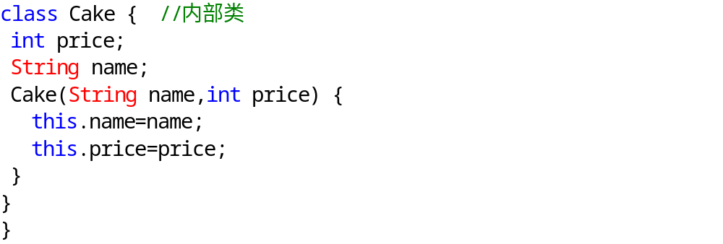

Slide 66
任务 小结
一个线程为了联合另外一个线程，
必须保证被联合的线程已经启动（调用了start()方法），
因此在许多实际问题中，
该线程通常在执行自己的run方法中，
首先启动要联合的线程，然后再联合这个线程，
第 <number> 页

Slide 67
GUI线程
当Java程序包含图形用户界面（GUI）时，
Java虚拟机在运行应用程序时会自动启动更多的线程，其中有两个重要的线程：
AWT-EventQuecue和AWT-Windows。
AWT-EventQuecue线程负责处理GUI事件，AWT-Windows线程负责将窗体或组件绘制到桌面。
第 <number> 页

Slide 68
JVM要保证各个线程都有使用CPU资源的机会，
比如，程序中发生GUI界面事件时，JVM就会将CPU资源切换给AWT-EventQuecue线程，AWT-EventQuecue线程就会来处理这个事件，
比如，你单击了程序中的按钮，触发ActionEvent事件，AWT-EventQuecue线程就立刻排队等候执行处理事件的代码。

Slide 69
守护线程
一个线程调用void setDaemon(boolean on)方法可以将自己设置成一个守护（Daemon）线程，例如：
thread.setDaemon(true);
当程序中的所有用户线程都已结束运行时，即使守护线程的run方法中还有需要执行的语句，守护线程也立刻结束运行。
注意：thread.setDaemon(true)必须在thread.start()之前设置，否则会发生IllegalThreadStateException异常。
第 <number> 页

Slide 70

小结
1．线程是比进程更小的执行单位。
2．Java虚拟机（JVM）中的线程调度器负责管理线程，在采用时间片的系统中，每个线程都有机会获得CUP的使用权。当线程使用CUP资源的时间到时后，Java调度器会中断当前线程的执行，把CUP的使用权切换给下一个排队等待的线程，当前线程将等待CUP资源的下一次轮回，然后从中断处继续执行。
3．线程创建后仅仅是占有了内存资源，线程必须调用start（）方法通知JVM，这样JVM就会知道又有一个新一个线程排队等候切换了。
第 <number> 页

Slide 71
4．线程同步是指几个线程都需要调用同一个同步方法（用synchronized修饰的方法）。
一个线程在使用的同步方法中时，可能根据问题的需要，必须使用wait()方法暂时让出CPU的使用权，以便其它线程使用这个同步方法。
其它线程如果在使用这个同步方法时如果不需要等待，那么它用完这个同步方法的同时，应当执行notifyAll()方法通知所有的由于使用这个同步方法而处于等待的线程结束等待。

Slide 72
1．线程有几种状态？
新建 运行中断 死亡
2．引起线程中断的常见原因是什么？
JVM将CPU资源切换给其他线程
使用CPU资源期间执行了sleep方法
执行了wait方法
执行某个操作进入阻塞状态
3．一个线程执行完run方法后，进入了什么状态？该线程还能再调用start方法吗？
死亡 不能

Slide 73
4．线程在什么状态时，调用isAlive()方法返回的值是false。
新建和死亡
5．建立线程有几种方法？
Thread类或其子类
6．在多线程中，为什么要引入同步机制？
在处理多线程问题时：当两个或多个线程访问同一个变量，并且一个线程需要修改这个变量。需要使用同步机制防止发生混乱。
7．在什么方法中wait()方法、notify()及notifyAll()方法可以被使用？
8．线程调用interrupt()的作用是什么？
吵醒休眠线程

Slide 74
9.如果准备按字节读取一个文件的内容，应当使用FileInputStream流还是FileReader流?
10.FileInputStream流的read方法和FileReader流的read方法有何不同？
字节 字符
11.BufferedReader流能直接指向一个文件吗？
不可以
12.使用ObjectInputStream和ObjectOutputStream类有哪些注意事项？
序列化

